Slide 1

De jaren 90 Van euforie naar ontnuchtering
Prof. em. Rik Coolsaet
Huis van Alijn, 23 november 2023

Slide 2
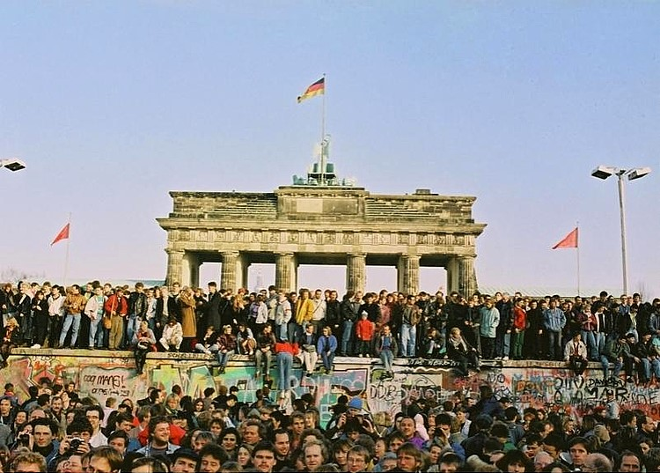
De euforie
De val van de Muur
Het einde van de Koude Oorlog
Een wereld zonder oorlog
Einde communisme
Welvaart voor iedereen

Slide 3

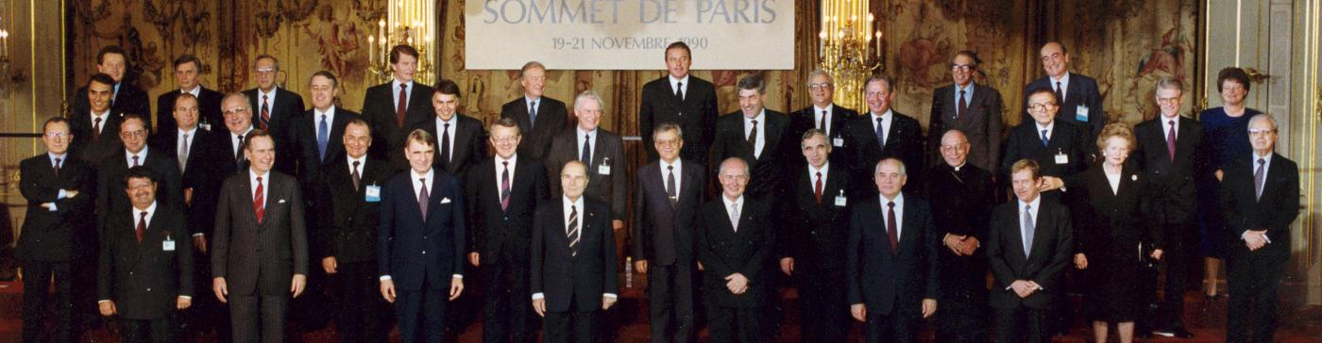
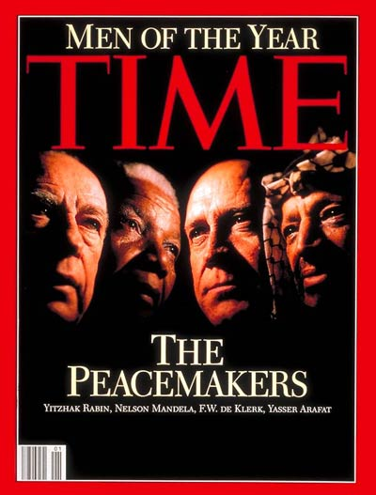
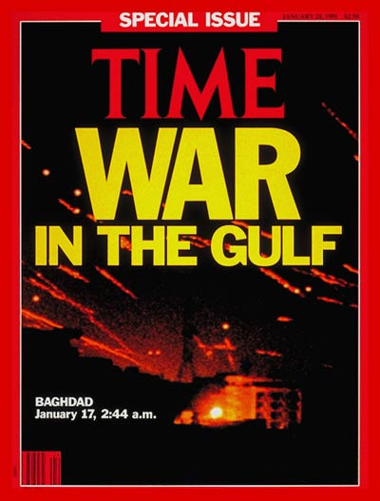
Een wereld zonder oorlog
Einde slepende oorlogen: Iran-Irak, Afghanistan, Namibië, …
Democratisering Oost-Europa en Afrika (1989)
‘Handvest voor een nieuw Europa’ (1990)
De Golfoorlog (1990-1991)
VN: centrum van de wereldpolitiek
Vredesproces Midden-Oosten (1993)
Het einde van de Apartheid (1994)
3 januari 1994

Slide 4
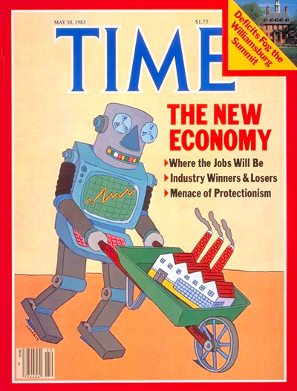


Welvaart voor iedereen
Time, 30 mei 1983
De ‘Nieuwe Economie’
Deregulering en liberalisering
Aziatische Tijgers
Mondialisering
Postindustriële samenleving
‘Problemen zonder paspoort’
September 2002

Slide 5
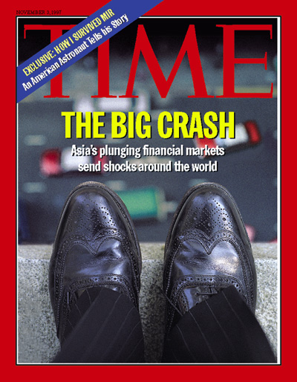
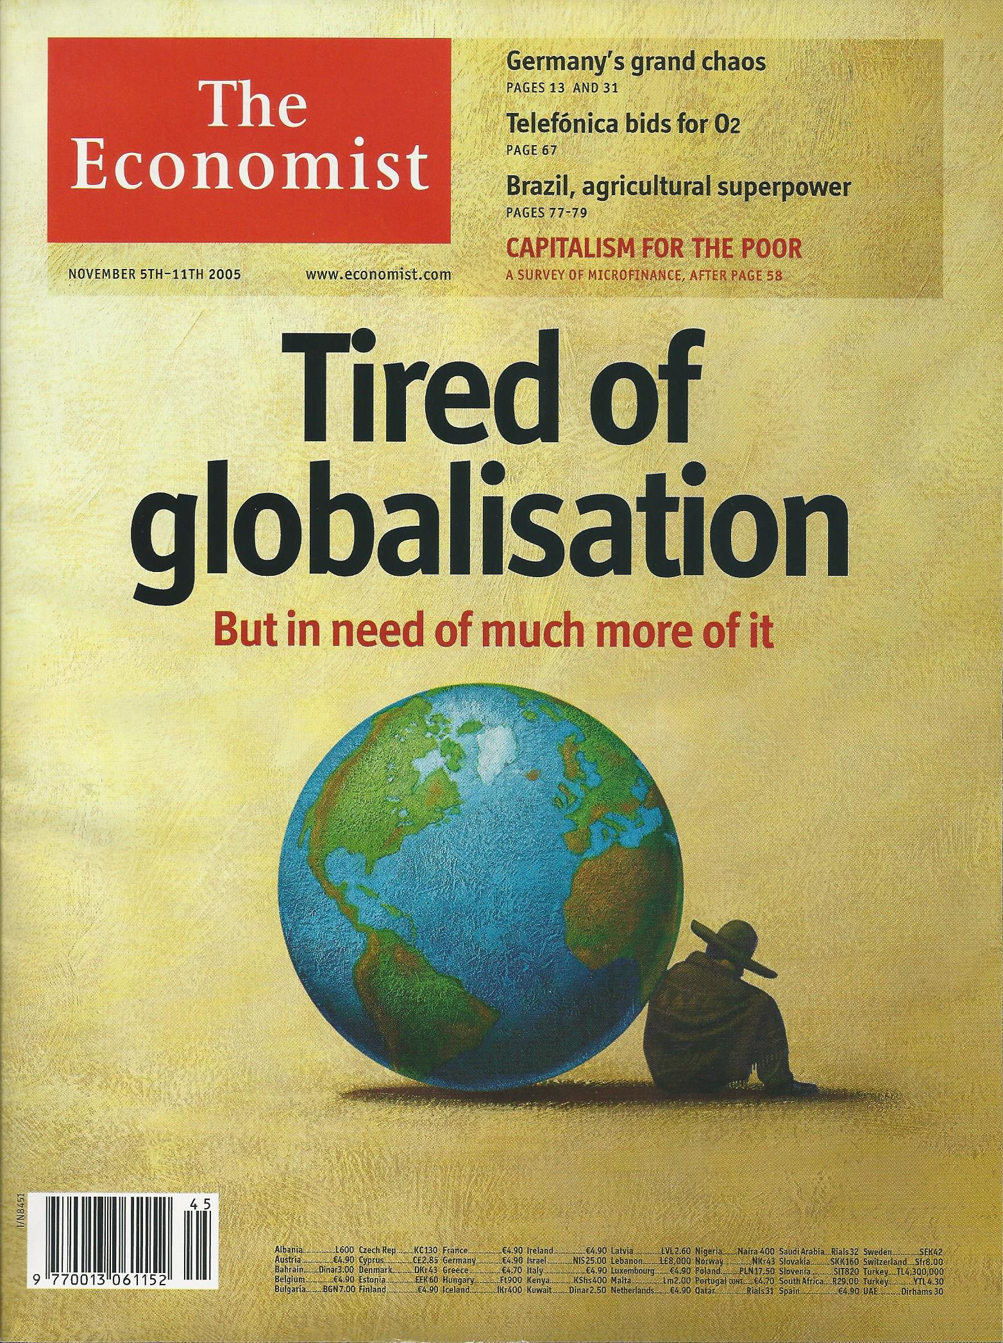
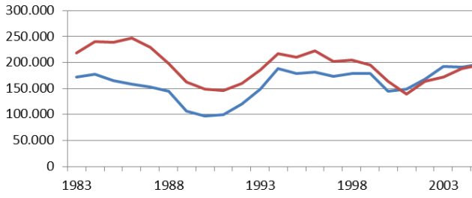
De ontnuchtering
Oorlogen zijn niet voorbij
Somalië (1991), Joegoslavië (1991), Algerije (1992), Rwanda (1994)
9/11, Afghanistan (2001), Irak (2003)
Geen welvaart voor iedereen
Werkloosheid neemt weer toe
Mondialisering: ook een donkere zijde
Financiële en economische crises vanaf 1997
2005
1997

Slide 6
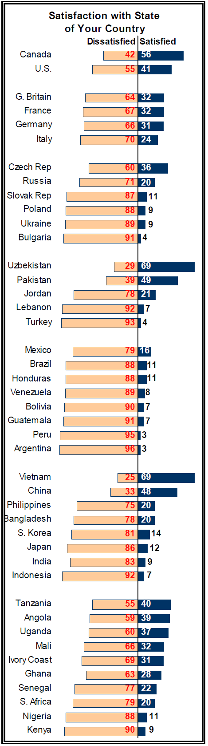





Universeel onbehagen
Pew 2002
En toen liet de politiek het afweten…
Zwarte Zondag… 1991
Machteloosheid, angst en onveiligheid
11 december 1991
1993
1998
2006

Slide 7
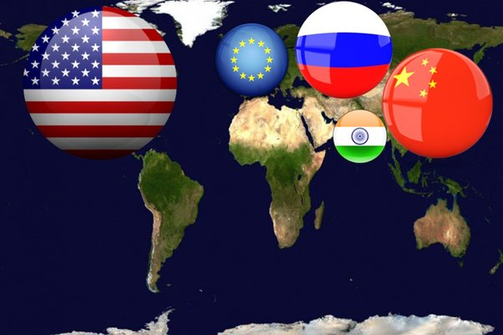


Jaren 90 – Een transitie
‘Een tijdsgewricht van ongehoorde en algeheele structuurverandering der geheele maatschappij […] Men vergeet daarbij veelal, eerst eens de historie te vragen of zij ook vroeger wel dergelijke verregaande veranderingen heeft aan te wijzen.’
Naar een multipolaire wereldorde
Naar een middenklassensamenleving
Johan Huizinga (1945)

Slide 8
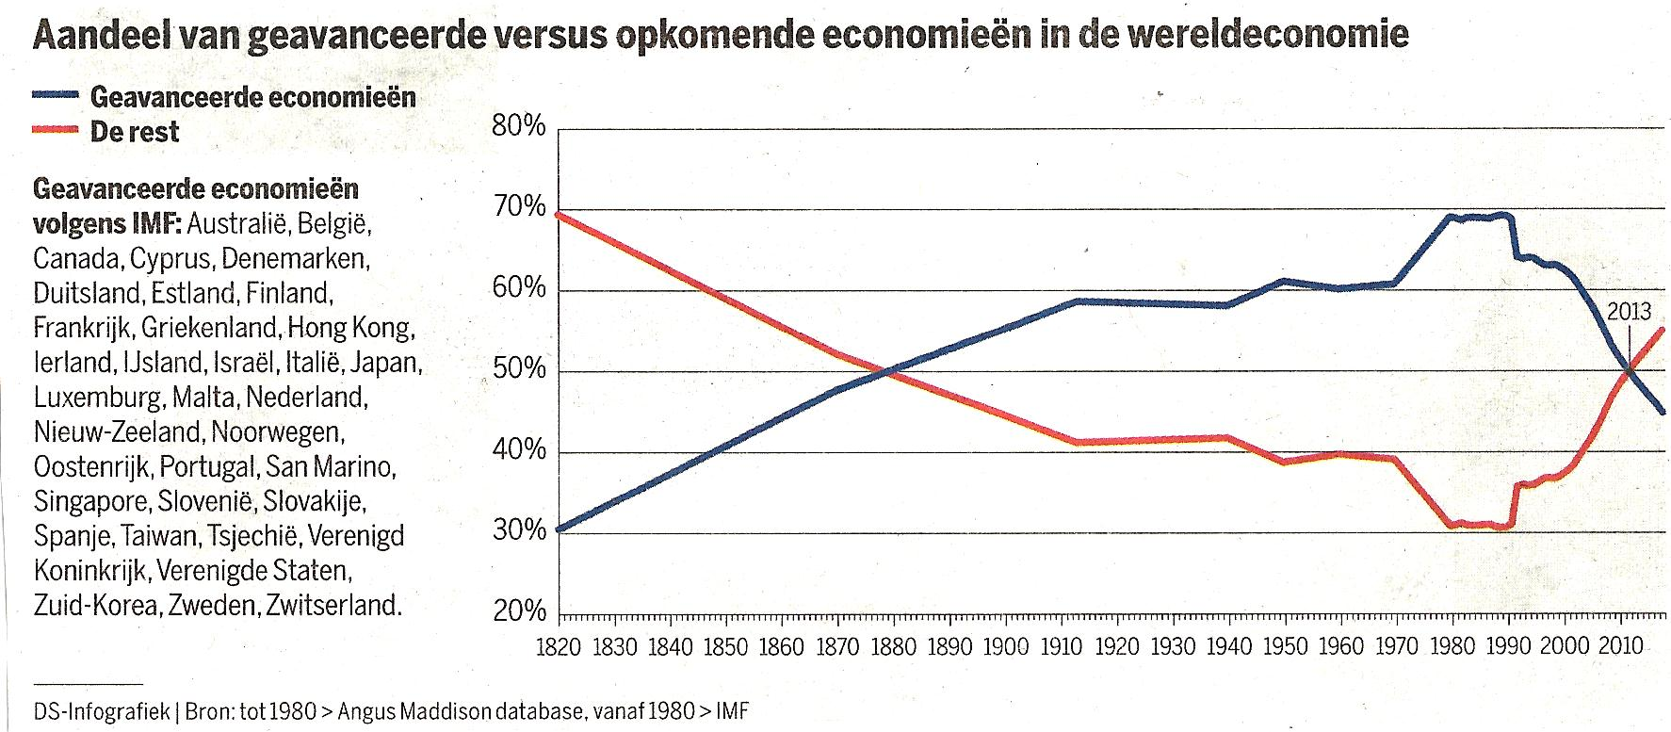
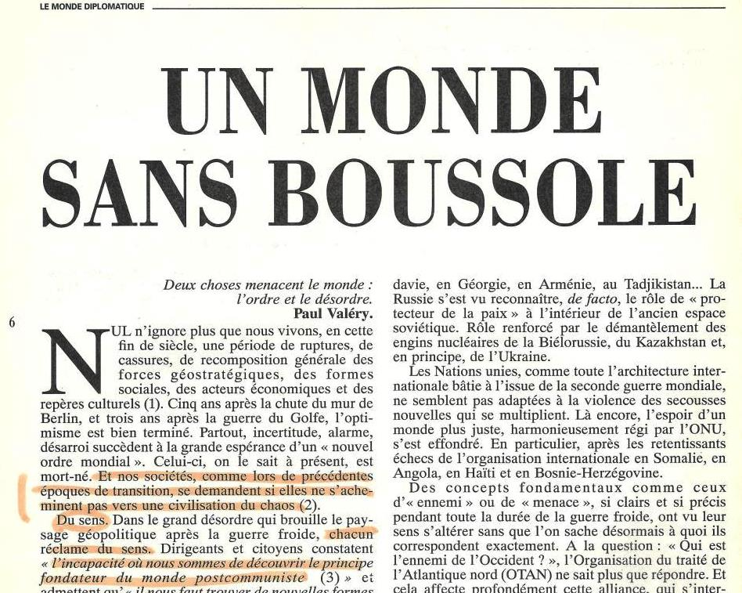
Naar een multipolaire wereld
Wet 1 – Grootmachten komen en gaan
Een post-Westerse wereldorde
Wet 2 – Vriend noch vijand voor altijd
Wet 3 – Vrede bij gedeelde belangen
1994

Slide 9
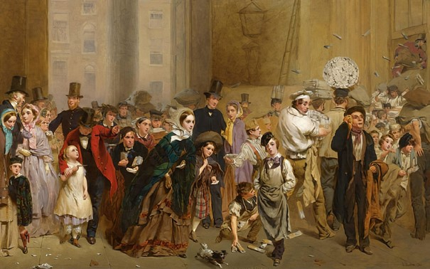

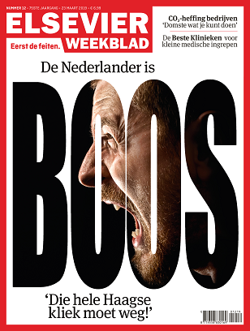


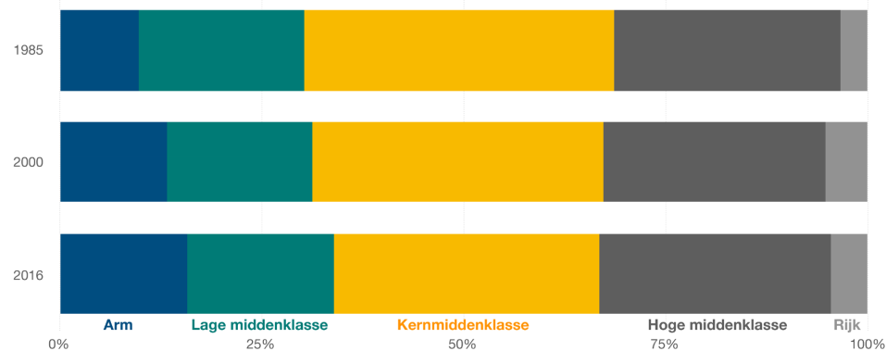
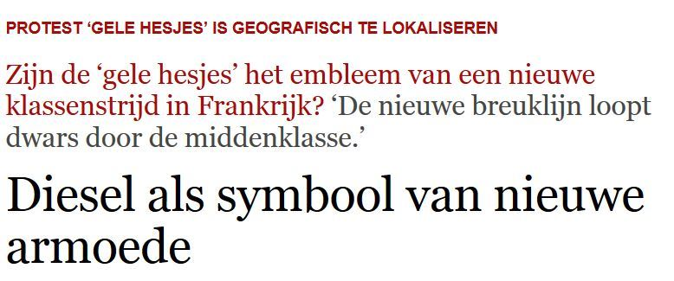
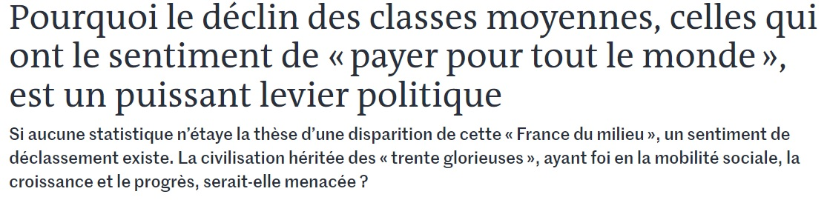
Naar een middenklassensamenleving
Individualistisch
De verzuiling voorbij
Gelaagd als een lasagne
Onder constante druk
Ongelijk
De ‘één derde-twee derde’- samenleving
Ongelijkheid, motor van politieke actie
Maart 2019
Le Monde, 17 juli 2022
2006
20 november 2018
29 maart 2022
1987

Slide 10

Omgaan met onzekere tijden
‘We leven in een bezeten wereld… Alom de twijfel aan de hechtheid van het maatschappelijk bestel, waarin wij leven, een vage angst voor de nabije toekomst, gevoelens van daling en ondergang der beschaving… De wereld maakt thans een intensiever en grondiger proces van ontwrichting door dan [vroeger]. Koorts heeft onze tijd zonder twijfel. […] Het uitzicht is in nevelen gehuld.’
Johan Huizinga (1935)
Terugtrekken in een versterkte burcht
‘De boel bij elkaar houden’

Slide 11

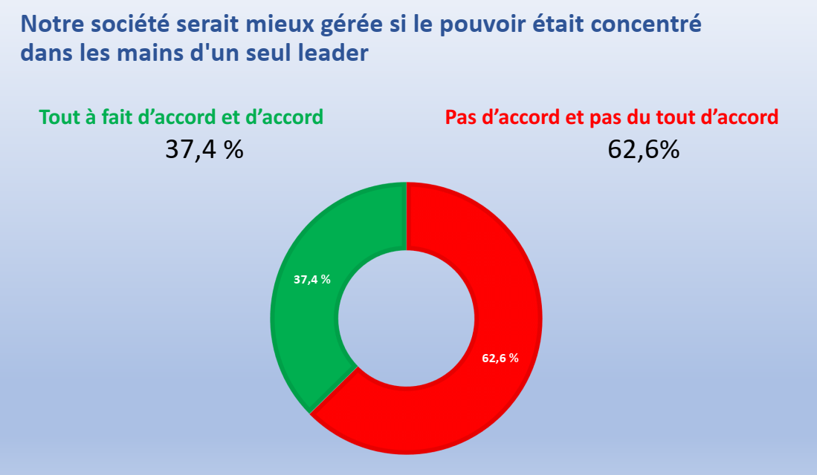
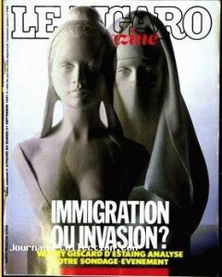


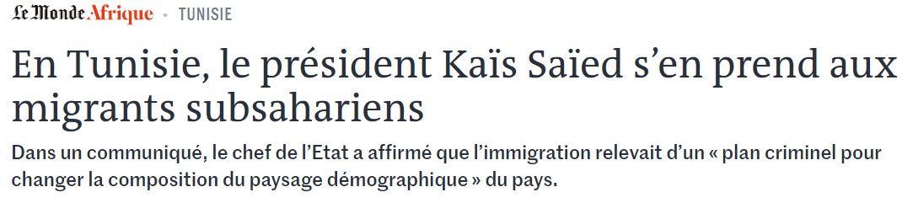
Terugtrekken in versterkte burcht
1993
Crisis van het multilateralisme
Zoeken naar houvast
‘Identiteit’: hét debat van de jaren 90
Politiek nationalisme
Religieus fundamentalisme
De verleiding van de zondebok
Migrant
Elite
De verleiding van de sterke leider
RTBF, oktober 2021
1991
1998
1985
28 februari 2023

Slide 12
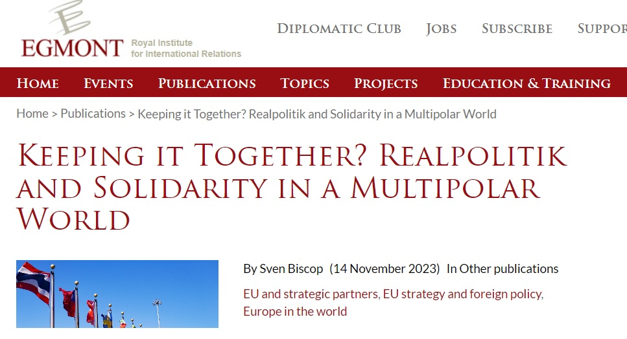
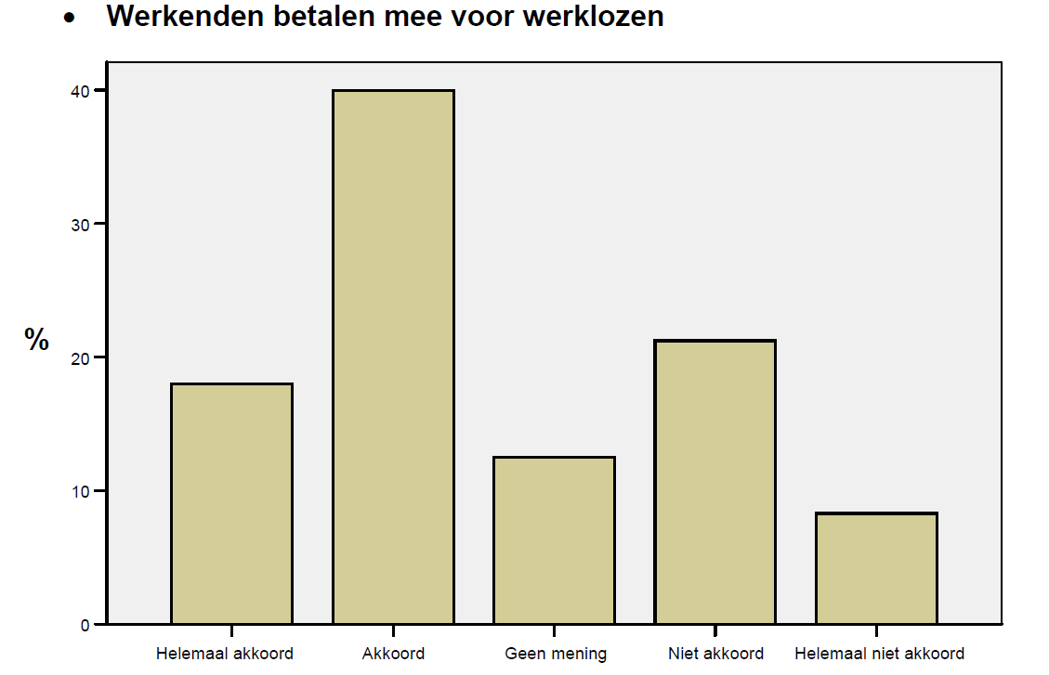
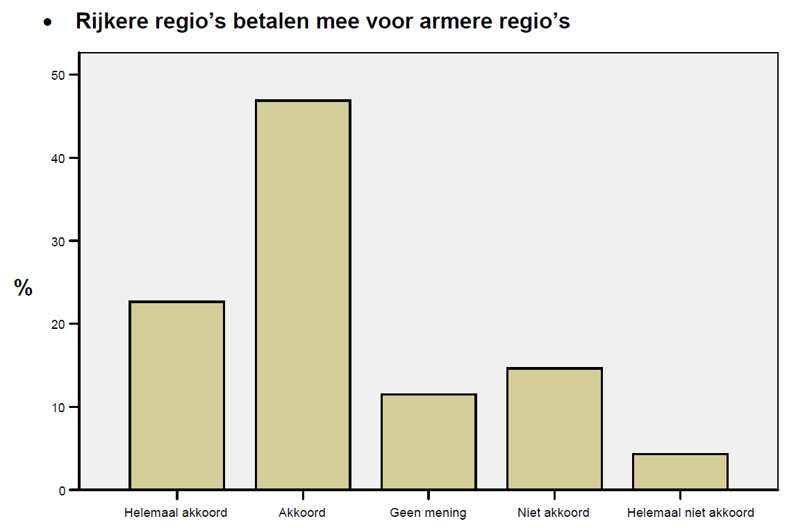
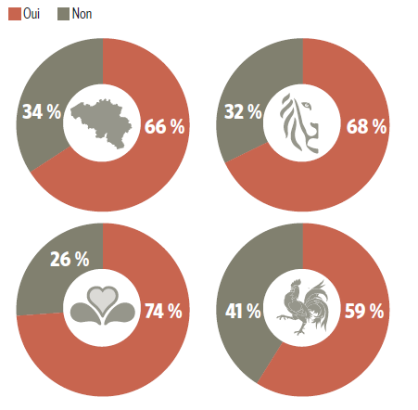


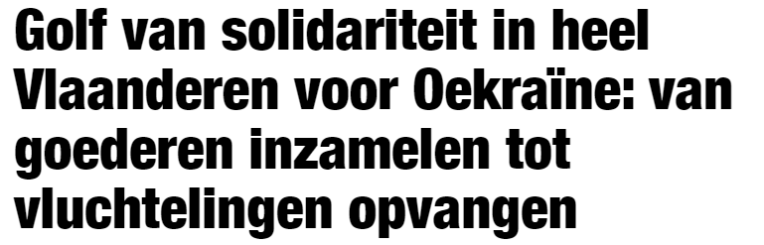
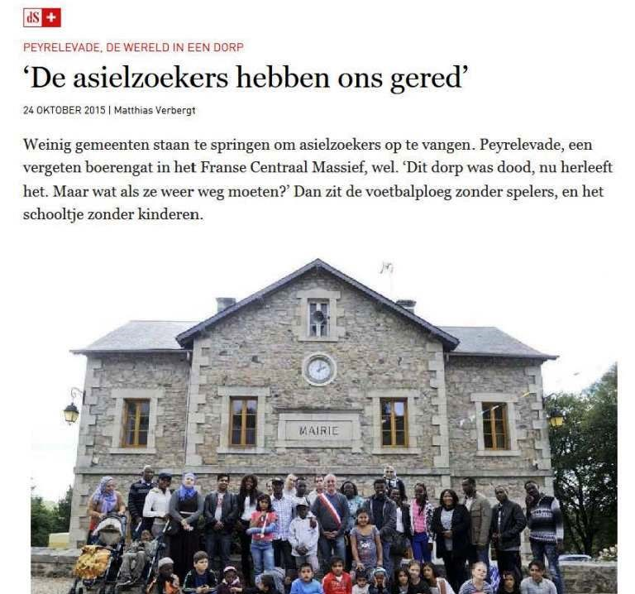
De boel bij elkaar houden
EU, de machteloze grootmacht ?
Draagvlak voor solidariteit bestáát
‘Met z’n allen erbij horen’: gedeelde toekomst verbindt
‘Ons denken heeft durf nodig’
Een goede samenleving is een samenleving die iederéén toelaat zijn en haar leven te verbeteren
Le Soir, 13/3/2018
… en perspectief
CM Midden-Vlaanderen, april 2008

